Slide 1


eSE/inSE/TEE的分析与对比
刘峥
2017/3/30，深圳

Slide 2
Agenda
一个栗子
eSE + 另一个栗子
inSE
TEE + 一个小栗子
Q&A
从硬件攻防的角度看问题
Notes:
以三个分析的小栗子，来向大家展示不同的硬件保护方案的差别和优劣
以硬件攻防的角度描述，软件和网络攻击并不熟悉，可能会绕弯路

Slide 3
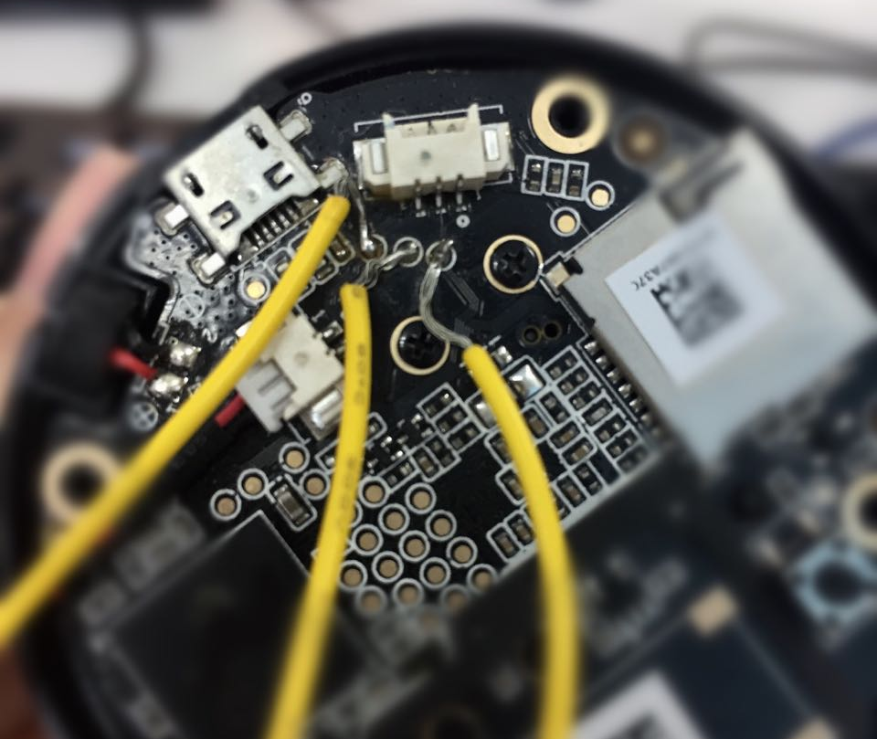
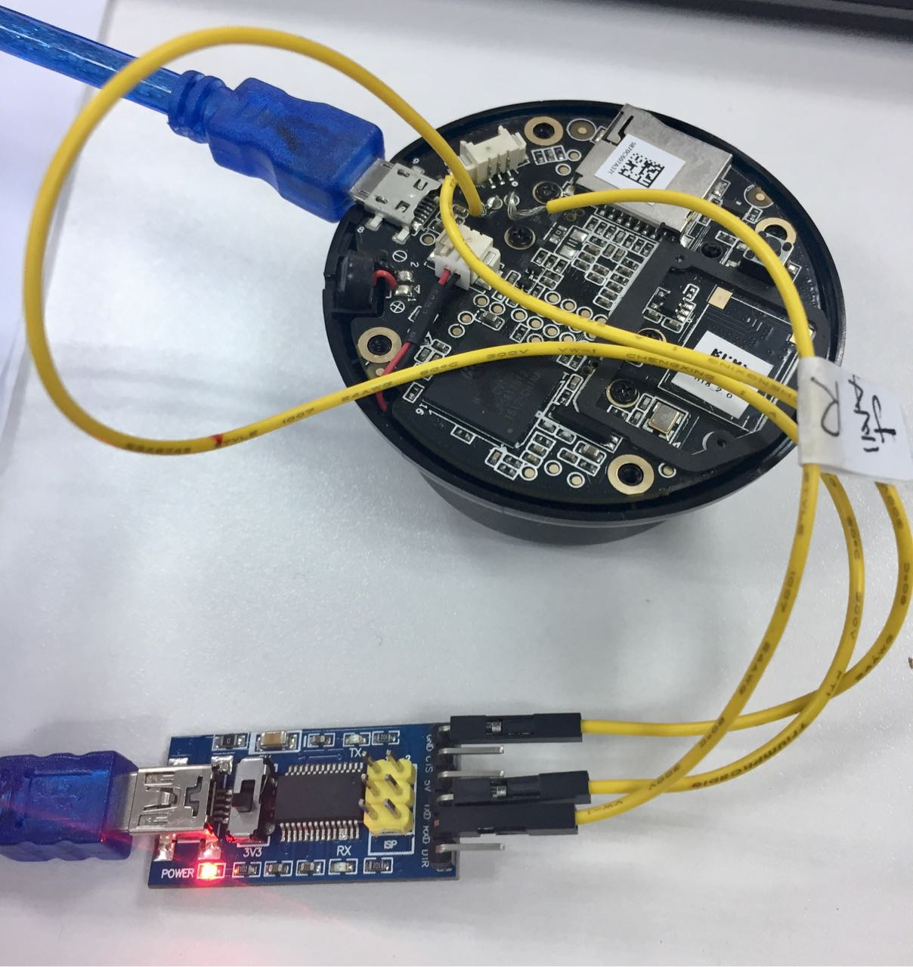
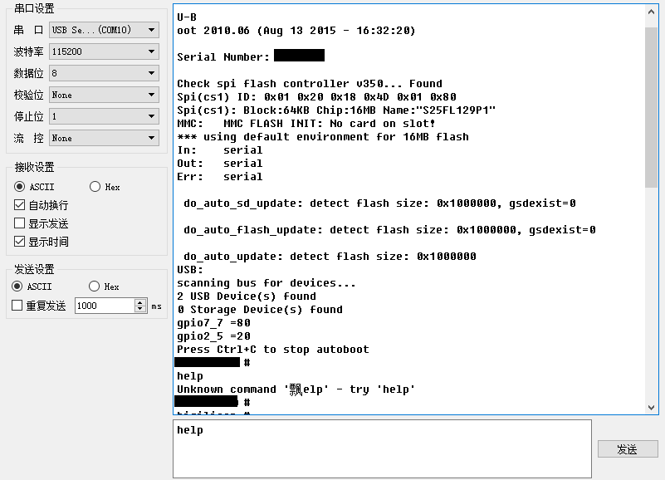
An IP Camera - attack
前人经验
binwalk
拆机，寻找JTAG/UART
日志
wireshark
CyaSSL
固件更新：HTTP
MitM
重新打包(CRC)
埋伏
apk反向（*）
Notes:
前人：外国人想绕过IP限制，添加了root脚本和telnet/rtsp协议
Binwalk扫描系统文件
JTAG是四根线，UART查看调试日志，包括后期联网情况
App为IPC配置网络环境，IPC连接云服务器，app连接云服务器，通过服务器查看视频流
打包格式JFFS2

Slide 4
An IP Camera - defense
前人经验
binwalk
拆机，寻找JTAG/UART
日志
wireshark
CyaSSL
固件更新：HTTP
MitM
重新打包(CRC)
埋伏
apk反向（*）
前人经验
加密可更新固件
//DEBUG_print()
日志
wireshark
CyaSSL
固件更新：HTTPS
MitM
重新打包(CRC) + 数字签名
埋伏
apk反向（*）
Notes:
加密可更新固件，防止binwalk遍历文件结构
注释debug，为攻击增加复杂度
HTTPS防止中间人
SIG保证固件由原厂签发

Slide 5
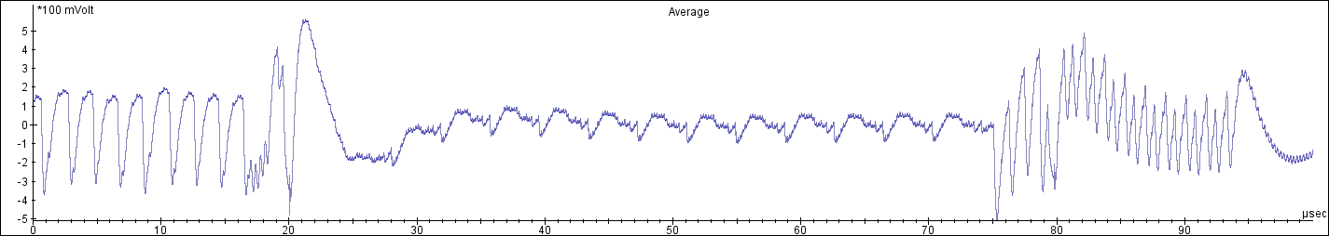
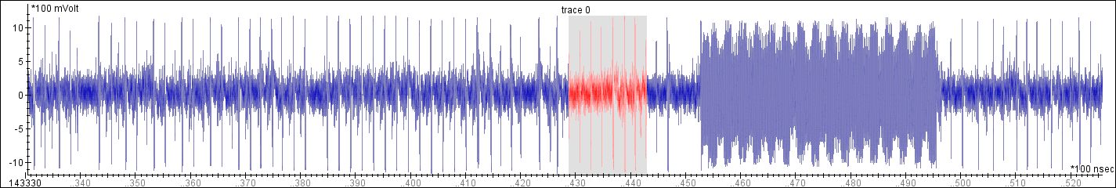
裸跑开源算法库
测试环境：
libtomcrypt
1.2GHz ARMv8开发板
单核运行
AES轮运算
结果：
有经验的攻击者可以在环境建立后，一天之内获得RSA-1024私钥或AES-256密钥
RSA模乘结束特征
Notes:
每一个CPU时钟进行一步操作，使得计算被分解
硬件并行运行，使得功耗叠加，不容易辨认

Slide 6
硬件加密 – eSE
eSE（嵌入式安全组件）：提供密码算法计算和密钥保存，本身设计是安全的
结构：SoC/MCU + eSE +外围电路
Notes:
eSE可存储密钥或者少量启动固件

Slide 7
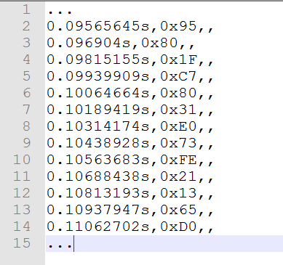
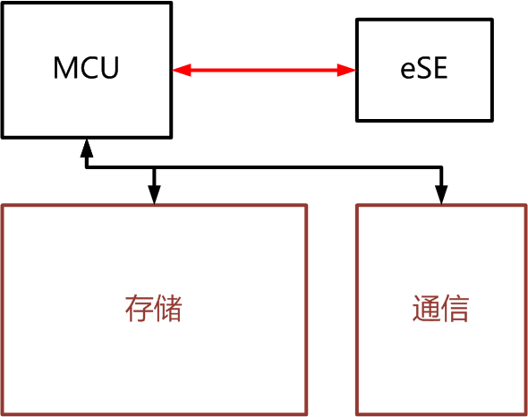
硬件加密 – eSE – attack
MCU与eSE之间的电路连接：逻辑分析仪抓取电平，分析协议
解密固件，IDA
重放，中间人

Slide 8
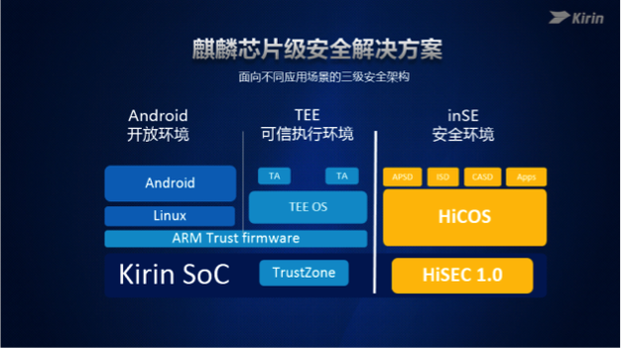
更进一步的硬件加密 – inSE
在SoC的数字电路中加入一个SE（内置式安全组件）
inSE特点
将主SoC与SE合并，降低通信链路泄漏的风险
保持SE一贯的安全性
节省PCB面积
对系统级设计而言降低开发难度
…
整个SoC开发难度急剧上升
大大提高SoC成本
SE模块认证需求
Reference: Kirin 960发布会
Notes:
还有一些用于工控等特殊领域的inSE
inSE的设计能够将密码计算的功耗/电磁模型进行模糊，抵抗硬件攻击对于密码计算的攻击

Slide 9
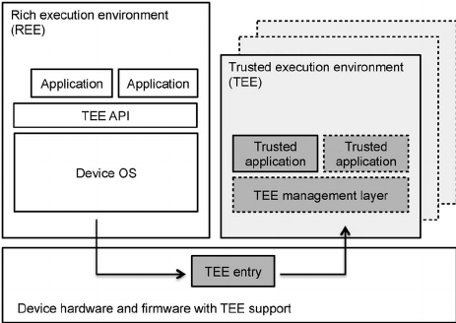
兼容并包的混合保护 – TEE
TEE – Trusted Executive Environment, 可信执行环境
在ARM处理器中增加少量硬件模块，配合软件限制权限（逻辑隔离）
可以作为纯软件方案，也可以和eSE/inSE配合使用
REE, CA, TEE, TA
Reference: https://www.researchgate.net/figure/264124588_fig2_Fig-2-Generic-TEE-architecture-model-adapted-from-39-Trusted-applications-are
Notes:
ARM核限定
逻辑隔离的重点在于MMU上地址划分和总线安全位的设计
手机举例REE/TEE

Slide 10
兼容并包的混合保护 – TEE – cont.
ARMv7开始铺开，ARMv8时代A系列全部涵盖
复杂度
增加指令额外开销，性能下降（smc/eret中断）
软件开发相对较复杂
下一代M系列将增加TEE硬件支持（即将上市）
TEE安全认证：Global Platform
Reference: https://www.researchgate.net/figure/264124588_fig2_Fig-2-Generic-TEE-architecture-model-adapted-from-39-Trusted-applications-are
Notes:
- ARM核限定

Slide 11
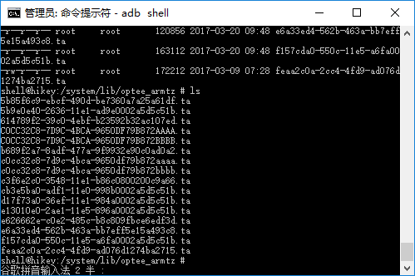
兼容并包的混合保护 – TEE – analysis
Linaro开源项目OP-TEE
潜在风险：
TA在执行时缺乏对CA的认证
REE在root下可以任意浏览TA文件列表（文件本身加密）
Notes:
OP-TEE：open portable TEE
REE: AOSP
任意浏览TA将导致TA被不可信CA滥用，可能引发更大的漏洞

Slide 12

总而言之
从安全强度上来说，硬件加密强于软件加密
从实现上来说，软件和硬件加密都需要对整个系统精心设计
成本和安全的平衡
道高一尺魔高一丈，好好学习天天向上

